Slide 1
Integral Tak Wajar
MA1114 KALKULUS I

Slide 2
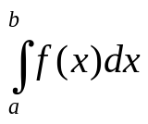
Integral Tak Wajar
Dalam mendefinisikan integral tentu sebagai limit jumlah
reiman ada dua syarat yang harus dipenuhi, yaitu :
a. Batas pengintegralan berhingga
b. Integran(f(x)) berhingga pada selang [a,b]
Jika paling kurang salah satu syarat diatas tidak dipenuhi maka
integral tentu disebut integral tak wajar
Jenis-jenis integral tak wajar
a. Integral tak wajar dengan batas pengintegralan tak hingga
b. Integral tak wajar dengan integran tak hingga
MA1114 KALKULUS I

Slide 3
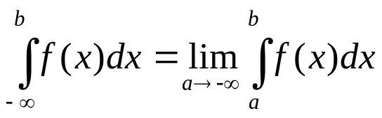
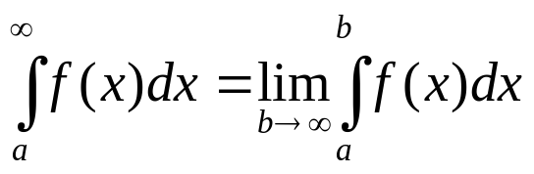
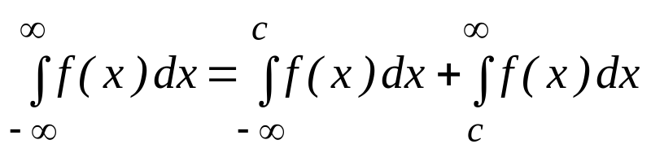
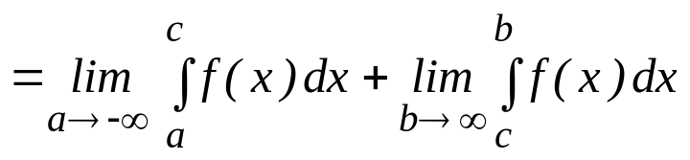
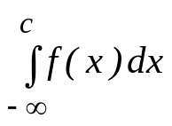
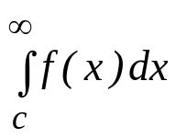
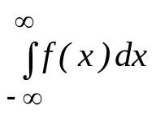
a. Integral Tak Wajar , Batas Pengintegralan Tak Hingga
Definisi :
(i)
(ii)
Jika limit diruas kanan ada dan berhingga, integral tak wajar
disebut konvergen, sebaliknya disebut divergen
(iii)
Jika dan konvergen,maka konvergen
MA1114 KALKULUS I

Slide 4
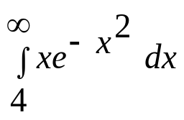
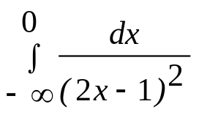
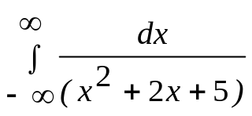
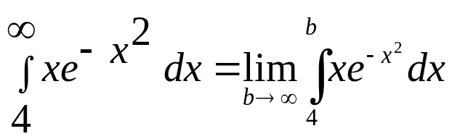
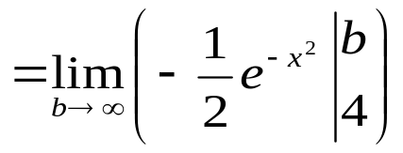
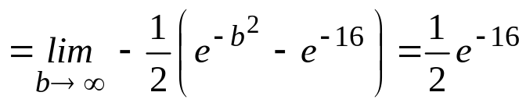
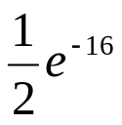
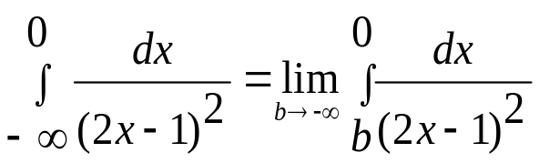
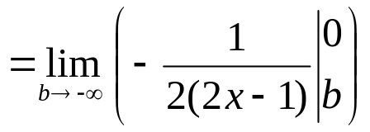
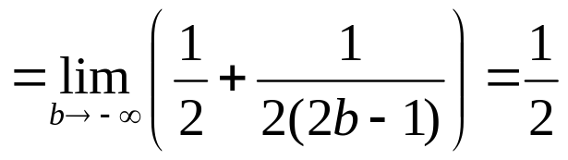
Contoh Periksa kekonvergenan ITW
a.
b.
c.
Jawab :
a.
Jadi integral tak wajar konvergen ke
b.
Jadi integral tak wajar konvergen ke 1/2
MA1114 KALKULUS I

Slide 5
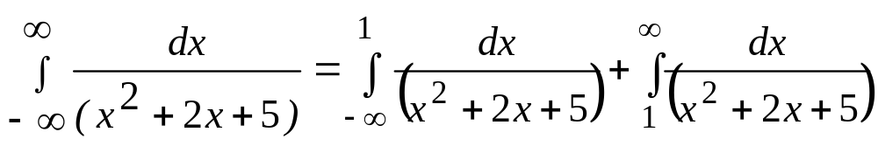
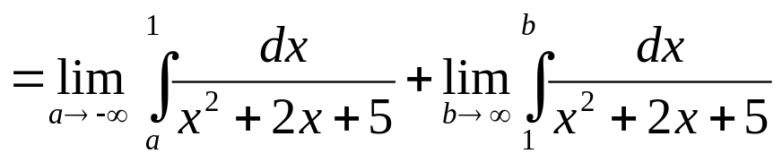
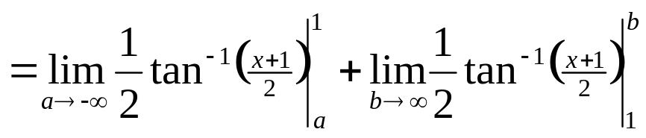
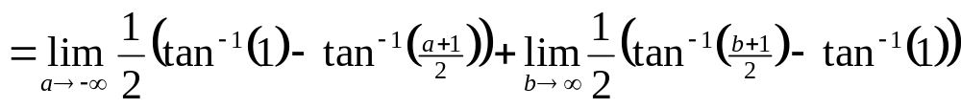
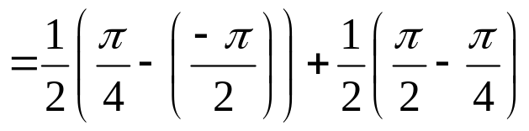
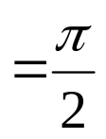

c.
Jadi integral tak wajar konvergen ke
MA1114 KALKULUS I

Slide 6
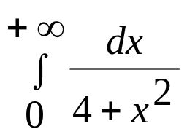
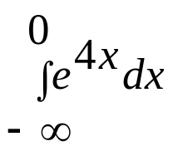
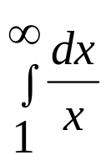
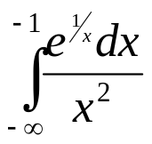
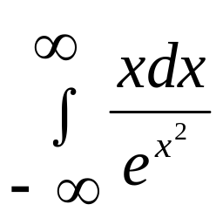
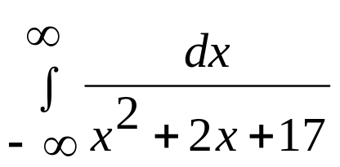
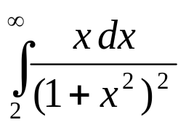
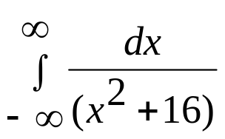
Soal-soal latihan
Periksa kekonvergenan integral tak wajar berikut
a.
b.
c.
d.
h.
e.
f.
g.
MA1114 KALKULUS I

Slide 7
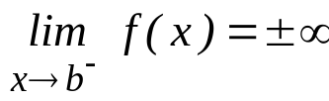
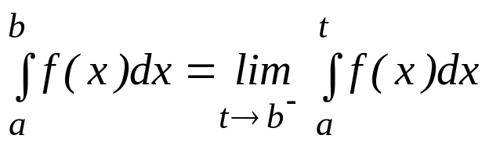

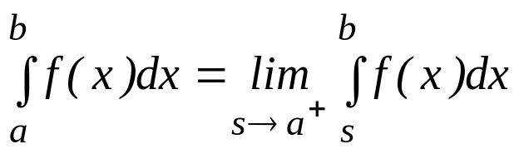
b. Integral Tak Wajar dengan Integran Tak Hingga
(i) Integran Tak Hingga di Ujung Selang
Jika kontinu pada [a,b) dan maka
Jika kontinu pada (a,b] dan maka
Jika limit ruas kanan ada, maka Integral tak wajar dikatakan
konvergen, sebaliknya dikatakan divergen
MA1114 KALKULUS I

Slide 8

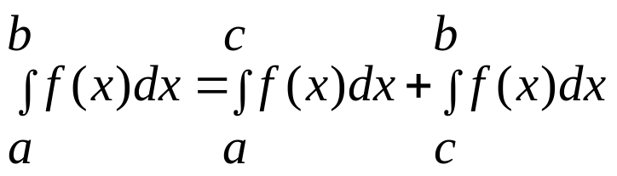
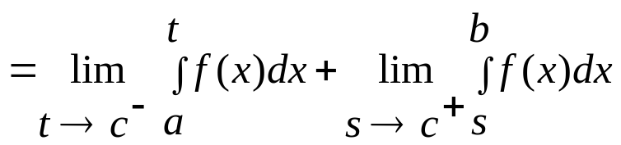
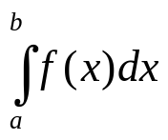
(ii) Integran Tak Hingga di Titik Dalam Selang Pengintegralan
Jika f(x) kontinu pada [a,b], kecuali di c dengan a < c < b dan
maka
I
II
Jika I dan II ada dan berhingga maka integral tak wajar
konvergen.
MA1114 KALKULUS I

Slide 9
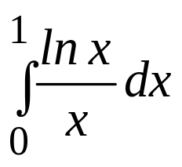
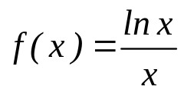
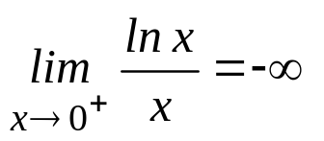
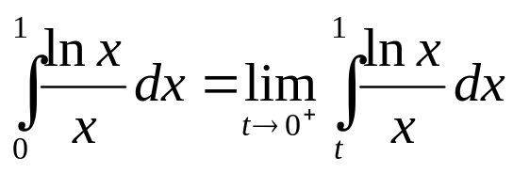
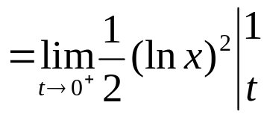
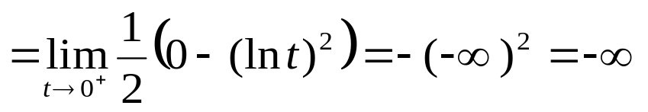
Contoh Periksa kekonvergenan Integral Tak Wajar
Jawab :
Karena fungsi tidak kontinu di x=0 dan
maka
Integral tak wajar divergen
MA1114 KALKULUS I

Slide 10
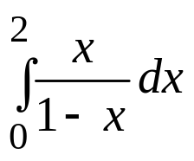
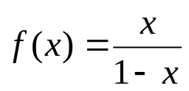
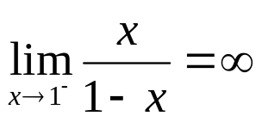
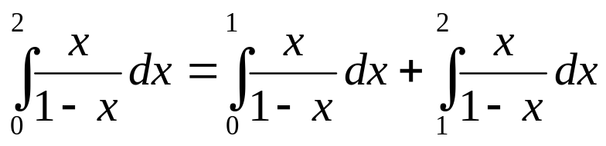
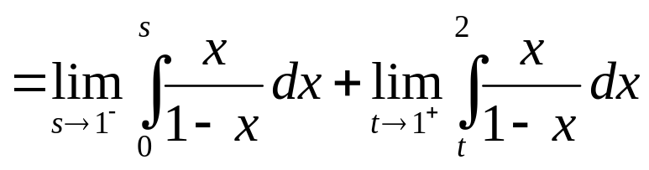
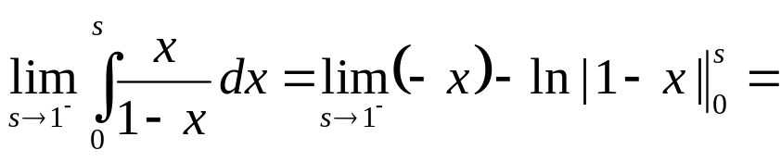


Contoh Periksa kekonvergenan integral tak wajar
Jawab
Fungsi diskontinu di x=1 dan
Karena
maka integral tak wajar divergen
MA1114 KALKULUS I

Slide 11


Integral takwajar bisa juga muncul dalam bentuk gabungan
dari dua jenis diatas, yaitu batas pengintegralan takhingga dan
integran tak hingga pada batas pengintegralan seperti contoh
berikut
Contoh Periksa kekonvergenan integral tak wajar
Jawab :
Integral diatas merupakan integral tak wajar karena
- batas atas integral tak hingga
- integran tak hingga di x = 1 yang terletak didalam selang
pengintegralan
sehingga
MA1114 KALKULUS I

Slide 12










Karena
Maka integral tak wajar divergen
Soal-soal latihan
Periksa kekonvergenan integral tak wajar berikut
a.
b.
c.
d.
f.
g.
h.
e.
MA1114 KALKULUS I

Slide 13
Soal-soal latihan
Periksa kekonvergenan integral tak wajar berikut
a.
b.
c.
d.
e.
f.
g.
h.
MA1114 KALKULUS I

